Slide 1
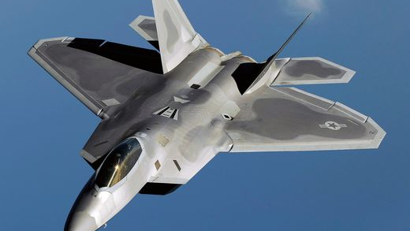
SOUTENANCE PROJET ALLEGRO
Eloi BASTIT
Thibault LAXENAIRE
Adrien OLEKSIAK
TD11

Slide 2

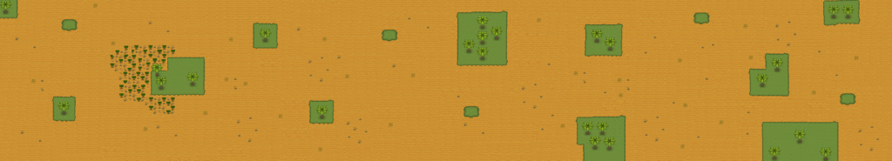

Les maps des niveaux

Slide 3
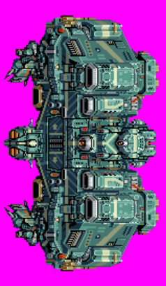


Les sprites

Slide 4
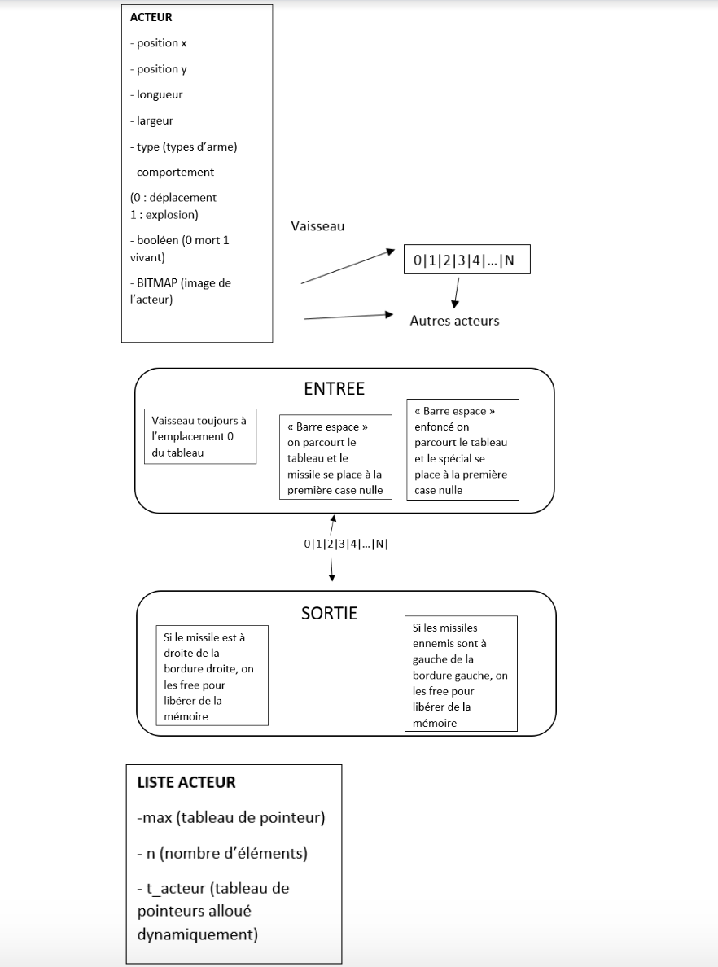
STRUCTURES DE DONNÉES

Slide 5
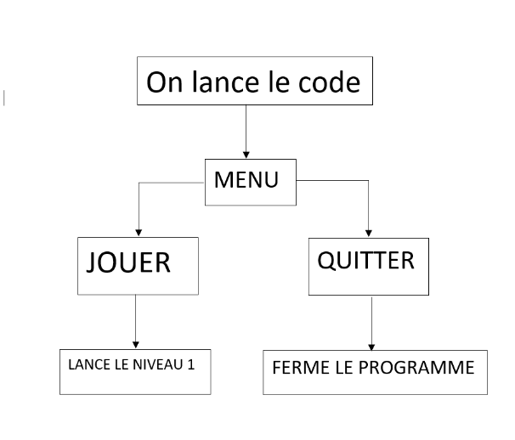
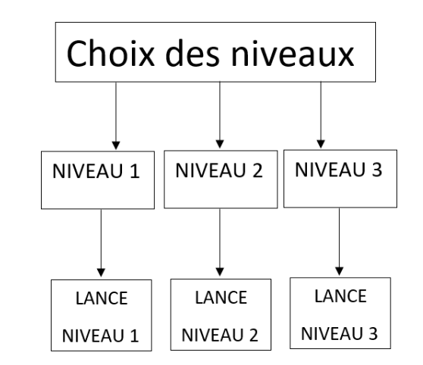
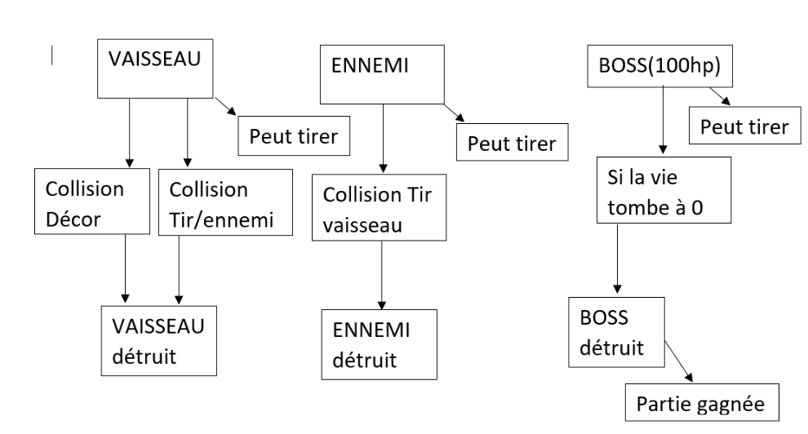
Graphes d’appel

